Slide 1
Erros em formulas (Calc e Excel)
Prof. André Aparecido da Silva
Disponível em: http://www.oxnar.com.br/aulas

Slide 2
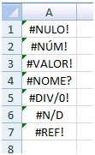
Principais erros

Slide 3
Erro #######
Isto não pode ser considerado um erro em se tratando de planilhas.
Isto só indica que o campo é menor do que o conteúdo a ser exibido pelo mesmo.
CORRIGIR: AUMENTE A CÉLULA

Slide 4
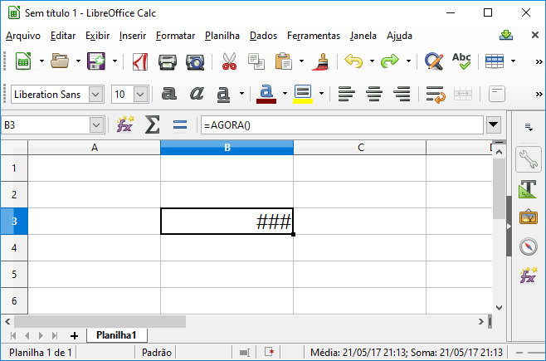
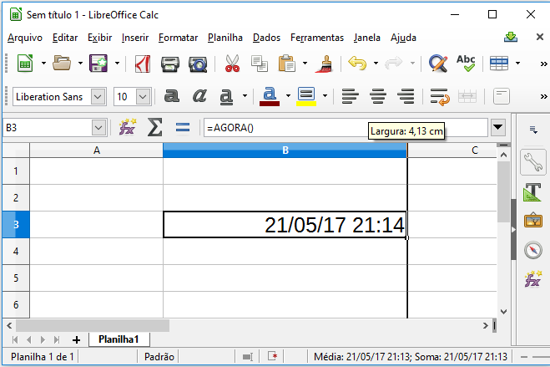
Veja sobre a tela anterior

Slide 5
Erro #NOME?
O motivo mais comum de você ver este erro é porque o nome da fórmula foi digitado errado.
Por exemplo quando você insere a fórmula =SOME(A1:A3) ela retorna este erro pois o certo seria =SOMA(A1:A3).

Slide 6
Erro #NOME?
Outro motivo que você pode ver este erro é quando omite alguma aspas e esquece de fechar a fórmula com parênteses.

Slide 7
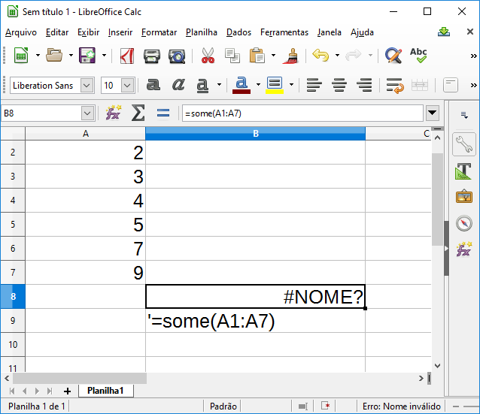
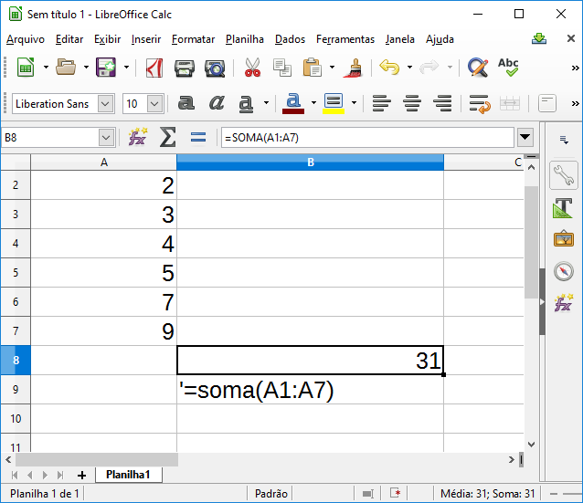
Erro #NOME?
Erro
Com a correção.

Slide 8
Erro #N/D
Este erro é freqüente quando utilizamos a função PROCV.
O erro #N/D é mostrado quando algum dado é perdido ou algum argumento inapropriado é passado nas funções PROCV, PROCH e etc.

Slide 9
Erro #N/D
Como resolver:
Verifique se todos os parâmetros das funções estão corretamente inseridos e se eles ainda existem.

Slide 10
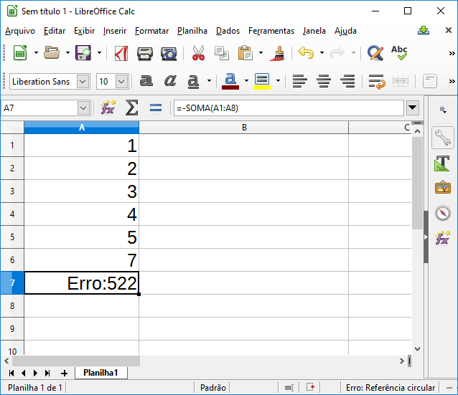
Referência Circular
Este erro acontece quando a célula onde esta a formula também faz parte dos parâmentros da formula.
=soma(A1:A8)
A célula a7, tem a formula e faz parte dos parâmentros.

Slide 11
Erro #NULO!
Este é um erro raro. Quando você usa operadores incorretos nas células você vê este erro. Por exemplo =SOMA(A1:A8 B3:B9) retorna #NULO! Porque não há nenhum separador entre as duas referências.

Slide 12
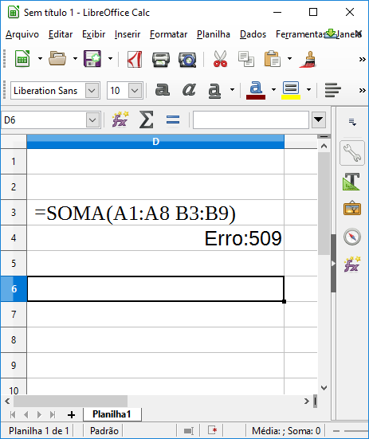
Erro #NULO!
Como resolver:
Certifique-se que os intervalos estão sendo mencionados corretamente.
=SOMA(F1:F4 ) + SOMA(G2:G5)

Slide 13
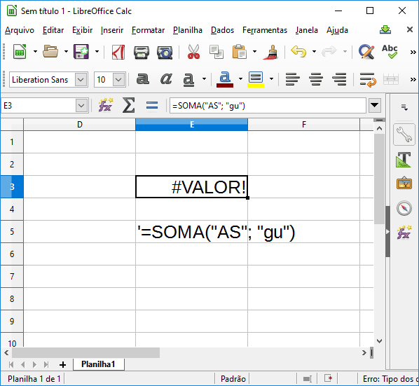
Erro #VALOR!
Este erro é mostrado quando você usa texto nos parâmetros da fórmula quando é esperado números como por exemplo: =SOMA(“AS”;”GU”).

Slide 14
Erro #VALOR!
Como resolver:
Certifique-se de sua fórmula tem parâmetros com tipos de dados corretos.
Se você estiver usando funções que trabalham com números (como soma), os parâmetros devem ser números.

Slide 15
Erro #REF!
Esta é uma das mais comuns mensagens de erro que você vê quando sua planilha está cheia de fórmulas.
Você vê o erro #REF! Quando um dos parâmetros da fórmula é uma célula inválida. Por exemplo, você insere a fórmula =SOMA(A1;C6) e exclui a coluna C você verá este erro.
Como resolver:
Primeiro pressione CTRL + Z e desfaça as ações que você tem realizou. E então repensar se existe uma maneira melhor para escrever a fórmula ou executar a ação (excluindo células).

